Slide 1
類別資料分析(Categorical Data Analysis)
單元: 列聯表
中華大學餐旅管理系羅琪老師

Slide 2
類別資料
類別資料蒐集後，基本資料的呈現:
單一類別變數-次數分配表(frequency table)
兩個或多個類別變數-列聯表(contingency table)

Slide 3
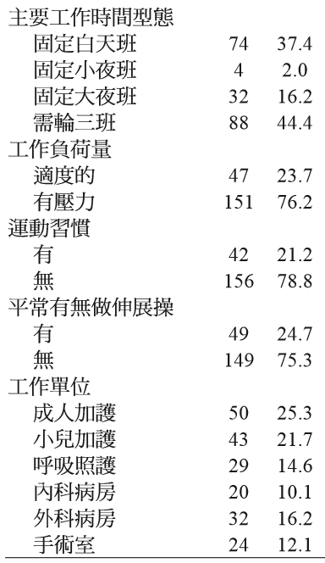
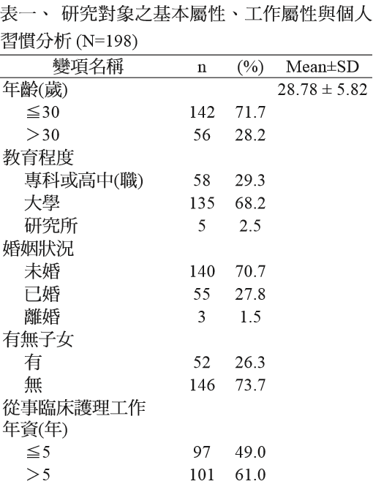
次數分配表
研究對象-某醫學中心之護理人員

Slide 4
2因子列聯表(2$×$2)
Y-是否相信死後有來生(Yes, No)
x-性別(女, 男)
性別 (sex) | 是否相信死後有來生 Belief in afterlife
 | Yes | No | 總和
女(F) 男(M) | 435 375 | 147 134 | 582 509
總和 | 810 | 281 | 1091

Slide 5
2因子列聯表(3$×$2)
Y-是否曾接受乳房攝影(Yes, No)
x-篩檢年齡層(30-34歲, 35-39歲, 40-44歲)
篩檢 年齡層 | 是否曾接受乳房攝影
 | Yes | No | 列總和
30-34歲 35-39歲 40-44歲 | 45 74 101 | 433 685 515 | 478 759 616
行總和 | 220 | 1633 | 1853

Slide 6
2因子列聯表(3$×$2)
Y-是否曾接受乳房攝影(Yes, No)
x-篩檢年齡層(30-34歲, 35-39歲, 40-44歲)

Slide 7
3因子列聯表(2$×$2$×$3)
Y–肺癌(Yes, No)
X–配偶吸煙(Yes, No)
Ƶ–國家(日本、英國、美國)
 |  | 肺癌
國家 | 配偶吸煙 | Yes | No
日本 | Yes | 73 | 188
 | No | 21 | 82
英國 | Yes | 19 | 38
 | No | 5 | 16
美國 | Yes | 137 | 363
 | No | 71 | 249

Slide 8
3因子列聯表(2$×$2$×$8)
Y–肺癌(Yes, No)
X–吸煙狀態(吸煙者, 非吸煙者)
Ƶ–城市(北京、上海、瀋陽、南京、哈爾濱、鄭洲、太原、南昌)
 |  | 肺癌
城市 | 吸煙狀態 | Yes | No
北京 | 吸煙者 | 126 | 100
 | 非吸煙者 | 35 | 61
上海 | 吸煙者 | 908 | 688
 | 非吸煙者 | 497 | 807
瀋陽 | 吸煙者 | 913 | 747
 | 非吸煙者 | 336 | 598
南京 | 吸煙者 | 235 | 172
 | 非吸煙者 | 58 | 121
哈爾濱 | 吸煙者 | 402 | 308
 | 非吸煙者 | 121 | 215
鄭洲 | 吸煙者 | 182 | 156
 | 非吸煙者 | 72 | 98
太原 | 吸煙者 | 60 | 99
 | 非吸煙者 | 11 | 43
南昌 | 吸煙者 | 104 | 89
 | 非吸煙者 | 21 | 36

Slide 9
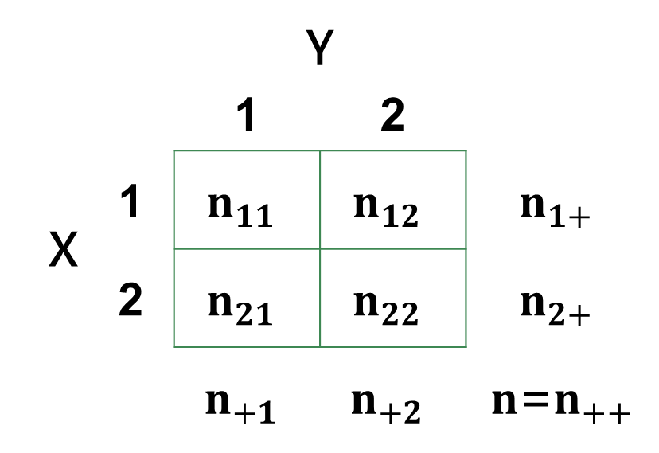
列聯表
類別變數 X有2個levels, Y有2個levels
2×2 contingency tables(cross-classifications)
2列2行的列聯表(交叉分類表)
 |  | Y
 |  | 1 | 2
X | 1 | $$n_{11}$$ | $$n_{12}$$ | $$n_{1+}$$
 | 2 | $$n_{21}$$ | $$n_{22}$$ | $$n_{2+}$$
 |  | $$n_{+1}$$ | $$n_{+2}$$ | $n$=$n_{++}$

Slide 10
列聯表
類別變數 X有I個levels, Y有J個levels
I×J contingency tables(cross-classifications)
I列J行的列聯表(交叉分類表)

Slide 11
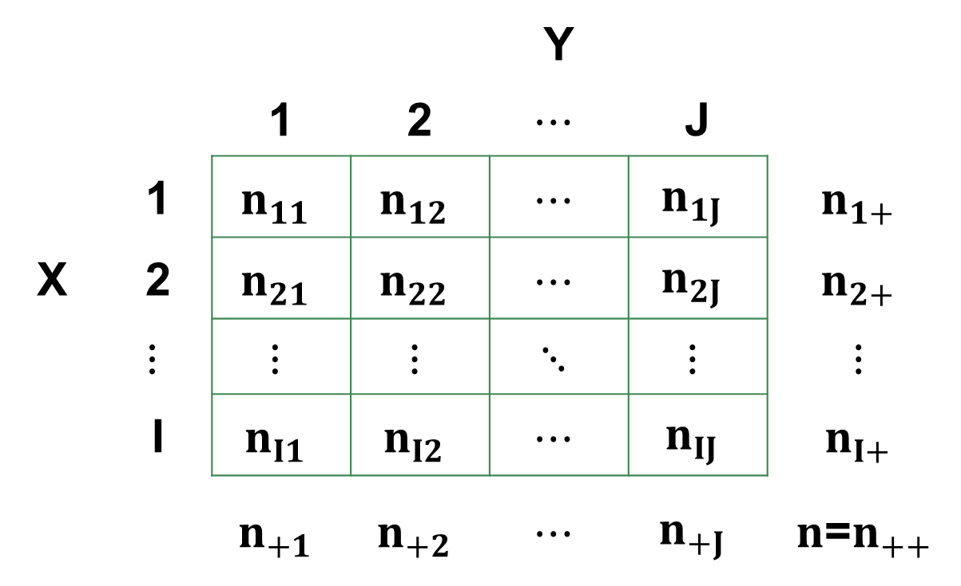
列聯表
 |  |  |  | Y
 |  | 1 | 2 | $$⋯$$ | J
 | 1 | $$n_{11}$$ | $$n_{12}$$ | $$⋯$$ | $$n_{1J}$$ | $$n_{1+}$$
X | 2 | $$n_{21}$$ | $$n_{22}$$ | $$⋯$$ | $$n_{2J}$$ | $$n_{2+}$$
 | $$⋮$$ | $$⋮$$ | $$⋮$$ | $$⋱$$ | $$⋮$$ | $$⋮$$
 | I | $$n_{I1}$$ | $$n_{I2}$$ | $$⋯$$ | $$n_{IJ}$$ | $$n_{I+}$$
 |  | $$n_{+1}$$ | $$n_{+2}$$ | $$⋯$$ | $$n_{+J}$$ | $n$=$n_{++}$

Slide 12
列聯表中符號
$n_{ij}$-格次數(第i列第j行的樣本數)
$n$-總樣本數=$\sum{\sum{n_{ij}}}$
$n_{i+}$=$\sum_{j}{n_{ij}}$=列總和
$n_{+j}$=$\sum_{i}{n_{ij}}$=行總和
$p_{ij}$=$\frac{n_{ij}}{n}$ 樣本比例(樣本在第i列第j行的比例)
$p_{i+}$=$\frac{n_{i+}}{n}$=列比例(X是第i個類別的比例)
$p_{+j}$=$\frac{n_{+j}}{n}$=行比例(Y是第j個類別的比例)
$p_{j|i}$=$\frac{p_{ij}}{p_{i+}}$=$\frac{n_{ij}}{n_{i+}}$=條件比例(在X是第i個類別的條件下, Y是
第j個類別的比例)

Slide 13
列聯表範例
Y-是否相信死後有來生(Yes, No)
x-性別(女, 男)
性別 (sex) | 是否相信死後有來生 Belief in afterlife
 | Yes | No | 總和
女(F) 男(M) | n₁₁=435 n₂₁=375 | n₁₂=147 n₂₂=134 | n₁₊=582 n₂₊=509
總和 | n₊₁=810 | n₊₂=281 | n=1091

Slide 14
條件比例
性別為女生, 相信與不相信死後有來生的條件比例為($p_{1|1}$=$\frac{n_{11}}{n_{1+}}\text{=}\frac{435}{582}=0.747$, $p_{2|1}$=$\frac{n_{12}}{n_{1+}}\text{=}\frac{147}{582}=0.253$)
性別為男生, 相信與不相信死後有來生的條件比例為($p_{1|2}$=$\frac{n_{21}}{n_{2+}}\text{=}\frac{375}{509}=0.737$, $p_{2|2}$=$\frac{n_{22}}{n_{2+}}\text{=}\frac{134}{509}=0.263$)
男女相信與不相信死後有來生的條件比例相近
所以
性別與是否相信死後有來生無關

Slide 15
付出最多的人，也是收穫最多的人
~共勉之~

